Slide 1
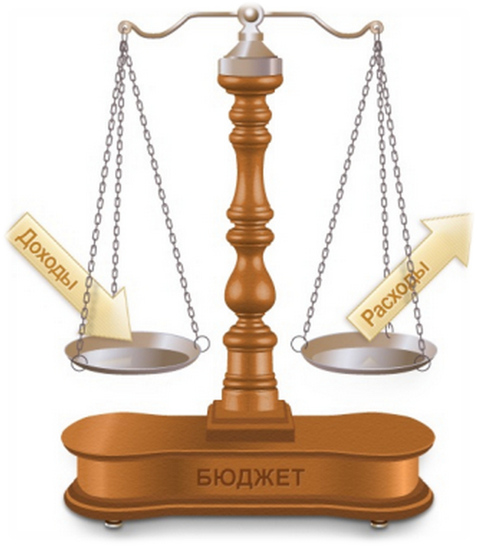
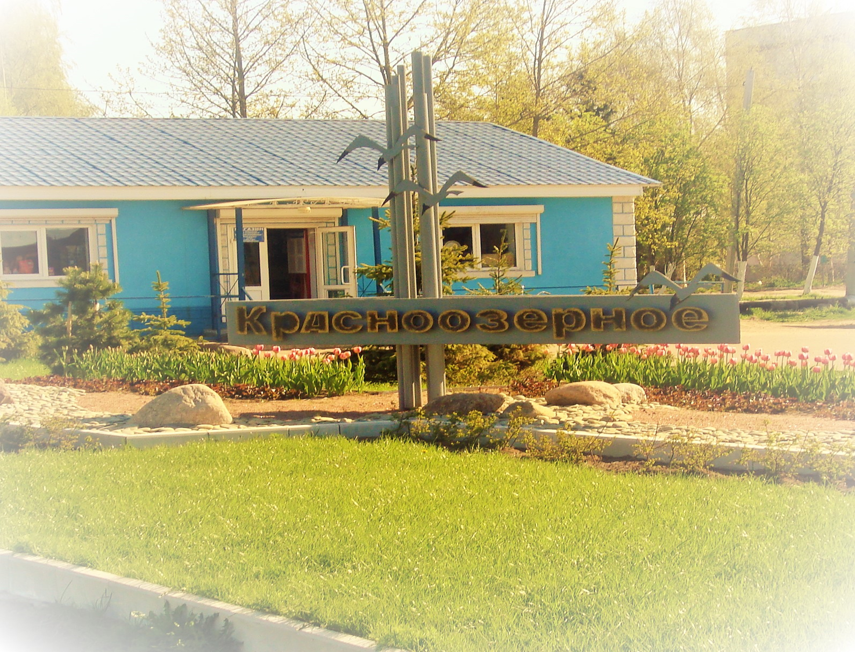
Администрация МО Красноозерное сельскоЕ поселениЕ
Бюджет
для граждан
Бюджет МО
Красноозерное сельское поселение МО Приозерский район ЛО
на 2023-2025 годы

Slide 2
бюджет
на 2023 год
Доходы
131 615,1тыс. рублей
Расходы
132 024,6
тыс. рублей
Дефицит
409,5
тыс. рублей

Slide 3
доходная часть бюджета
Доходы бюджета всего -
131 615,1тыс. рублей
Налоговые и неналоговые доходы -
22 874,6тыс. рублей
Безвозмездные поступления 108 740,5 тыс. рублей
Налоговые доходы-
19345,0 рублей
Иные межбюджетные трансферты 5300,0 тыс. рублей
Неналоговые доходы –
3529,6тыс. рублей
Субсидии на софинансирование капитальных вложений в объекты муниципальной собственности
100 614,9 тыс. рублей
Субвенции 157,6 тыс. рублей
Субсидии 2668,0 тыс. рублей

Slide 4
Структура налоговых доходов бюджета за 2022 – 2025 годы

Slide 5
Структура неналоговых доходов бюджета за 2022 – 2025 годы :

Slide 6
Структура доходов бюджета на 2023 год

Slide 7
БЕЗВОЗМЕЗДНЫЕ ПОСТУПЛЕНИЯ
Субсидии на софинансирование капитальных вложений в объекты муниципальной собственности
100614,9 тыс. рублей
Субсидии бюджетам бюджетной системы Российской Федерации 2668,0тыс. рублей
Субвенция бюджетам бюджетной системы Российской Федерации 157,6тыс. рублей
Иные межбюджетные трансферты 5300,0 тыс. рублей

Slide 8
Структура расходов бюджета по разделам на 2023 год

Slide 9
АдминистрацАдминистрация МО Красноозерное сельское поселение
Формирование бюджета МО Корасноозерное сельское поселение МО Приозерский муниципальный район ЛО на основе муниципальных программ МО Красноозерное сельское поселение
Бюджет МО Красноозерное сельское поселение на 2023 год сформирован в программной структуре расходов на основе утвержденных Администрацией МО Красноозерное сельское поселение 7 муниципальных программ
На реализацию мероприятий муниципальных программ направлено 122810,7 тыс. рублей или 93% всех расходов бюджета МО Красноозерное сельское поселение

Slide 10
Программная часть бюджета

Slide 11
Администрация МО Красноозерное сельское поселение
Объем межбюджетных трансфертов, перечисляемых из местного бюджета бюджету Приозерский муниципальный район на финансирование расходов, связанных с передачей осуществления части полномочий органов местного самоуправления МО Красноозерное сельское поселение
На 2023 год
Межбюджетные трансферты на финансирование расходов, связанных с передачей полномочий по кассовому обслуживанию и осуществлению контроля за исполнением бюджета
497,4тыс. рублей
Межбюджетные трансферты на
финансирование полномочий по организации обеспечения малоимущих граждан, проживающих в поселении и нуждающихся в улучшении жилищных условий
6,9тыс. рублей
Межбюджетные трансферты в части коммунальной сферы
3,0 тыс. рублей
Межбюджетные трансферты на финансирование полномочий по осуществлению внешнего муниципального финансового контроля
15,9 тыс. рублей
Межбюджетные трансферты на финансирование полномочий в сфере подготовки документов по градостроительным планам и внесению изменений в правила землепользования и застройки поселения 33,1 тыс. рублей
Межбюджетные трансферты на финансирование полномочий по осуществлению внутреннего муниципального финансового контроля
24,8 тыс. рублей
Всего 581,1 тыс. рублей

Slide 12
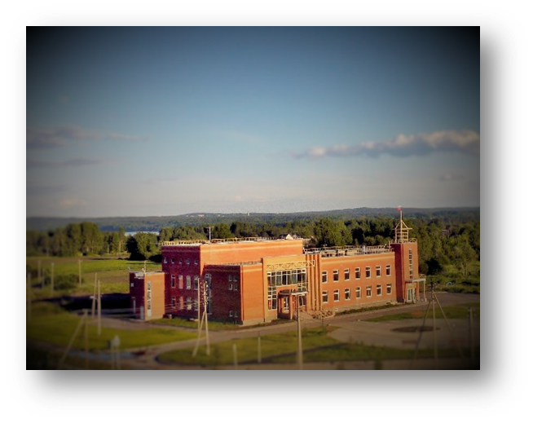
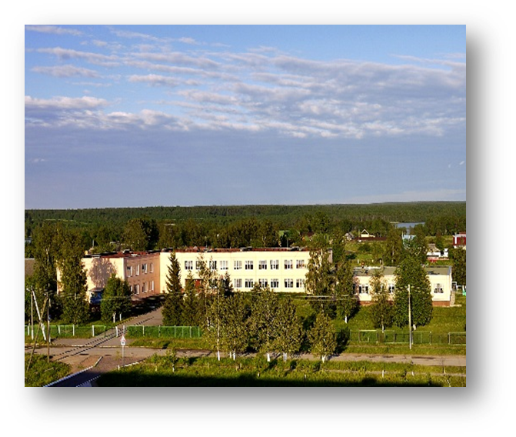
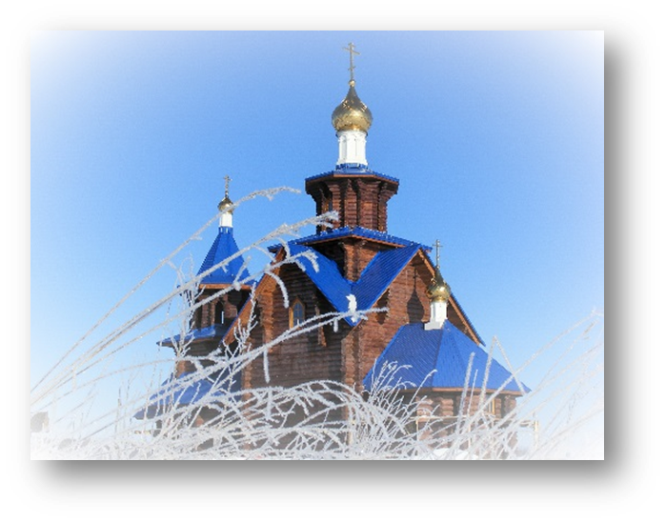
Администрация МО Красноозерное сельское поселение
Бюджет МО Красноозерное сельское поселение с дефицитом 409,5 тыс. рублей

Slide 13
Спасибо !!!

